Slide 1




Life isn't about waiting for the storm to pass. it's about learning to dance Life isn't it's about learning to dance in the rain.
2021
回忆
年代感
BUSINESS
时光奇遇
——地产项目首届怀旧潮玩节

Slide 2

目录/CONTENT
“
01
思路阐述
CONTENT
THINKING SUMMARY
02
活动概况
BUSINESS
OVERVIEW OF THE ACTIVITY
03
氛围包装
Life isn't about waiting for the storm to pass. it's about learning to dance Life isn't it's about learning to dance in the rain.
ATMOSPHERE PACKAGING
04
活动内容
ACTIVITY CONTENT

Slide 3
思路阐述
HELLO,OLD TIME!
你好，旧时光
年代
那些年
我们没有零花钱，却依然很快乐
那些年
街上冰棍小贩的车里，只需要五分钱就能买到最喜欢的口味
那些年
价值一毛钱的果丹皮是最有味道的零食
那些年
我们一起弹弹珠，跳皮筋，收集五颜六色的糖纸
时光流逝，时代变迁
你还记得那些年曾经辉煌的岁月吗？

Slide 4
思路阐述
黑白电视机、凤凰牌自行车、旧式钟表、老电话机、红军服、帆布包 ……
这些曾被历史长河赋予生命力的东西
已经淡出了我们的视野
一夜之间更新更好的物件取而代之
但是，老物件所承载的，不仅是家用
还有发生在那时的点点滴滴
通过怀旧主题互动，增加目标人群对项目的感知
引发70/80/90后的情感共鸣，增进与客户之间的情感联系
回忆
一个城市的印记不会永久被封存
如果唤醒一代人的回忆？

Slide 5

Part 02
活动概述
活动主题：时光奇遇—地产项目怀旧潮玩节
活动时间：2022年1月3日
参与嘉宾：新老业主、意向客户
活动地点：首创·禧悦大境售楼处
活动调性：怀旧、复古、潮玩
BUSINESS

Slide 6

Part 03
氛围包装
BUSINESS

Slide 7
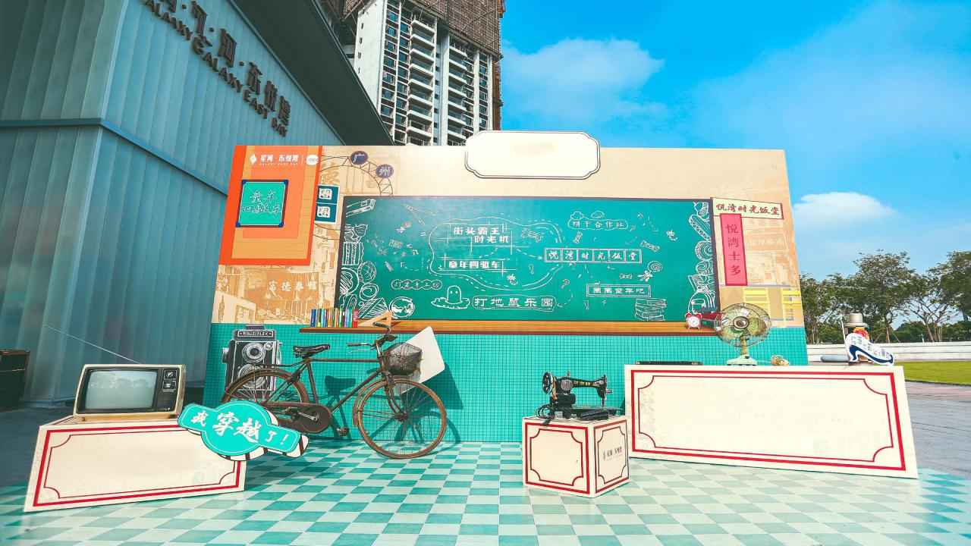
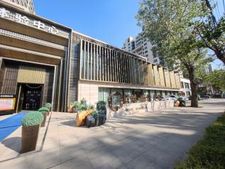
氛围包装·互动打卡区
光辉·岁悦
怀旧互动打卡区
营销中心门前搭建怀旧复古打卡区，参与活动嘉宾可与打卡区拍照打卡互动
光辉·岁悦

Slide 8
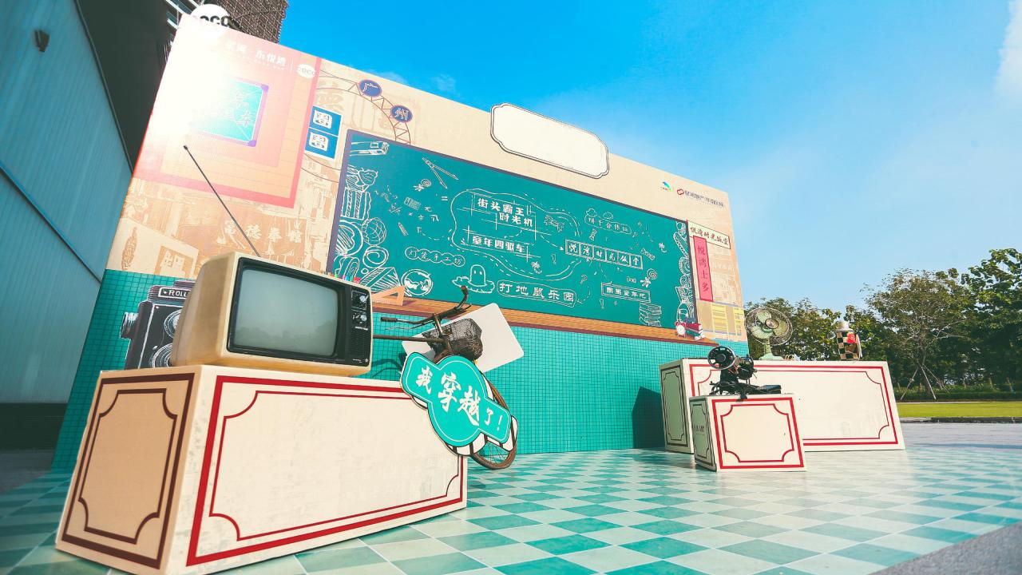
怀旧互动打卡区
营销中心门前搭建怀旧复古打卡区，参与活动嘉宾可与打卡区拍照打卡互动
氛围包装
光辉·岁悦
光辉·岁悦

Slide 9
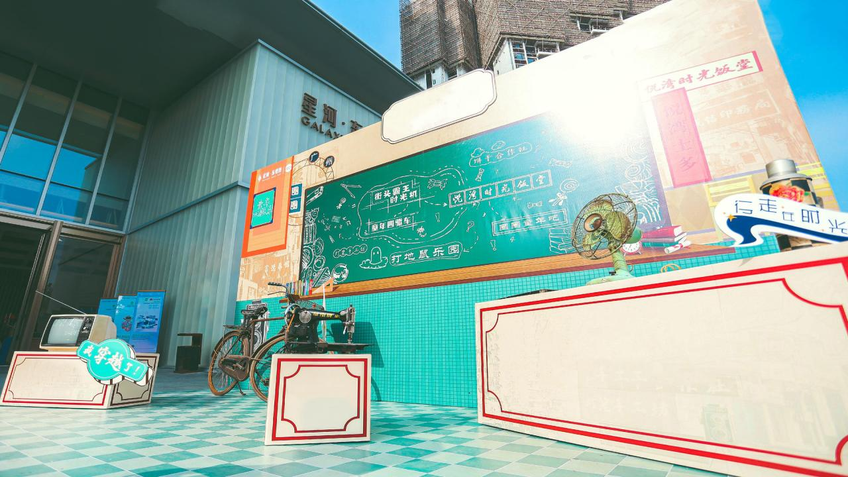
氛围包装
光辉·岁悦
光辉·岁悦

Slide 10

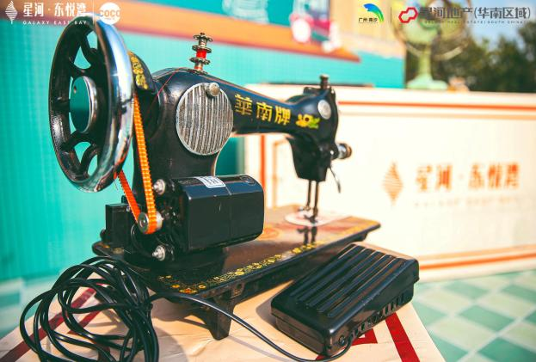
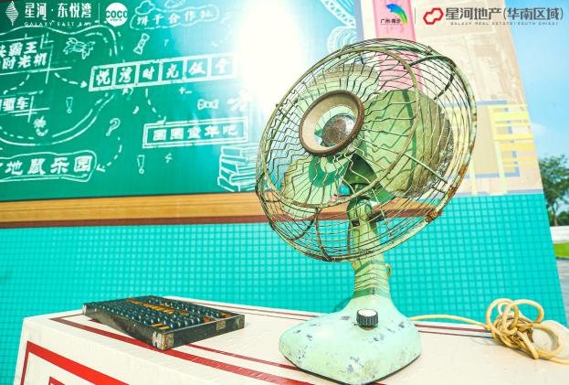
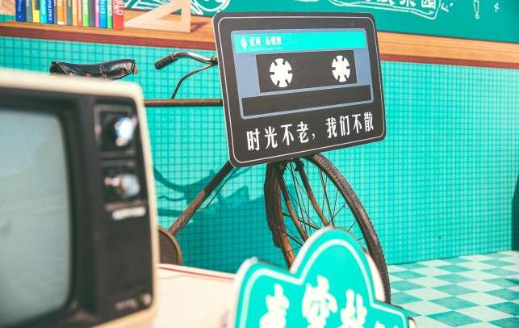
氛围包装·怀旧元素

Slide 11
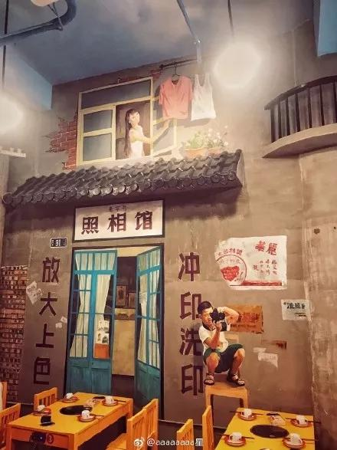
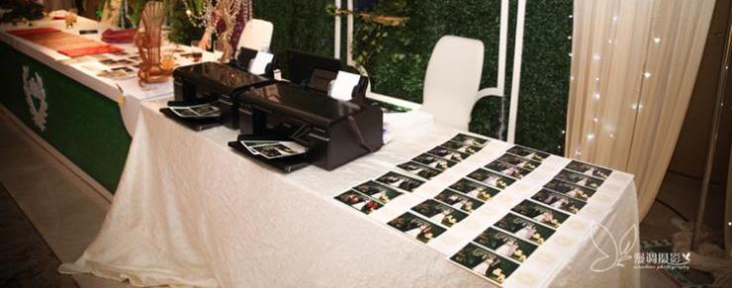
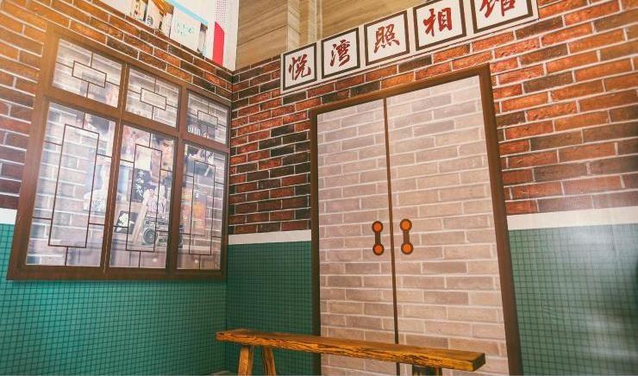
氛围包装·现场打印照片
嘉宾们现场拍照打卡互动，可到“照相馆”进行现场照片打印。

Slide 12
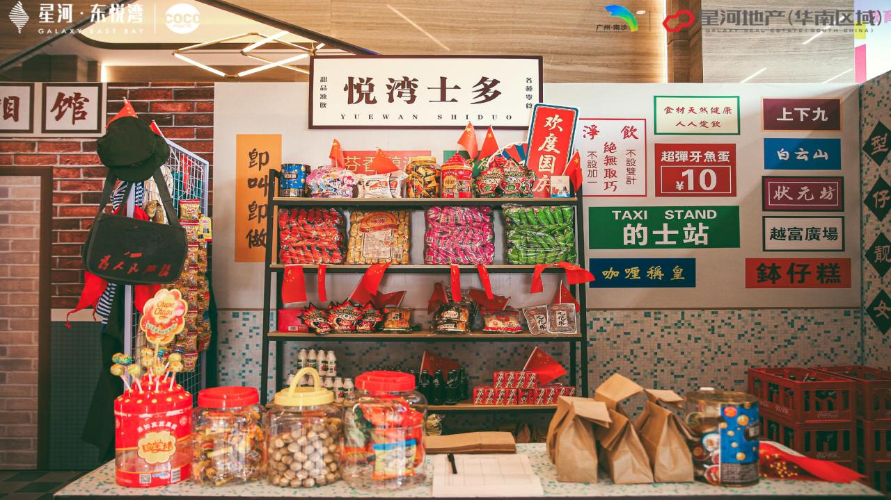
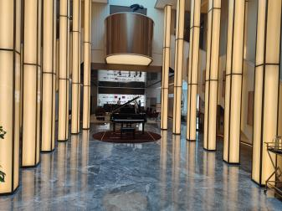
氛围包装·复古小卖铺
复古小卖铺
营销中心内搭建复古小卖铺，老式大辣片、威化饼、无花果、华华丹等等应有尽有，现场售卖怀旧小零食，品尝儿时的味道

Slide 13
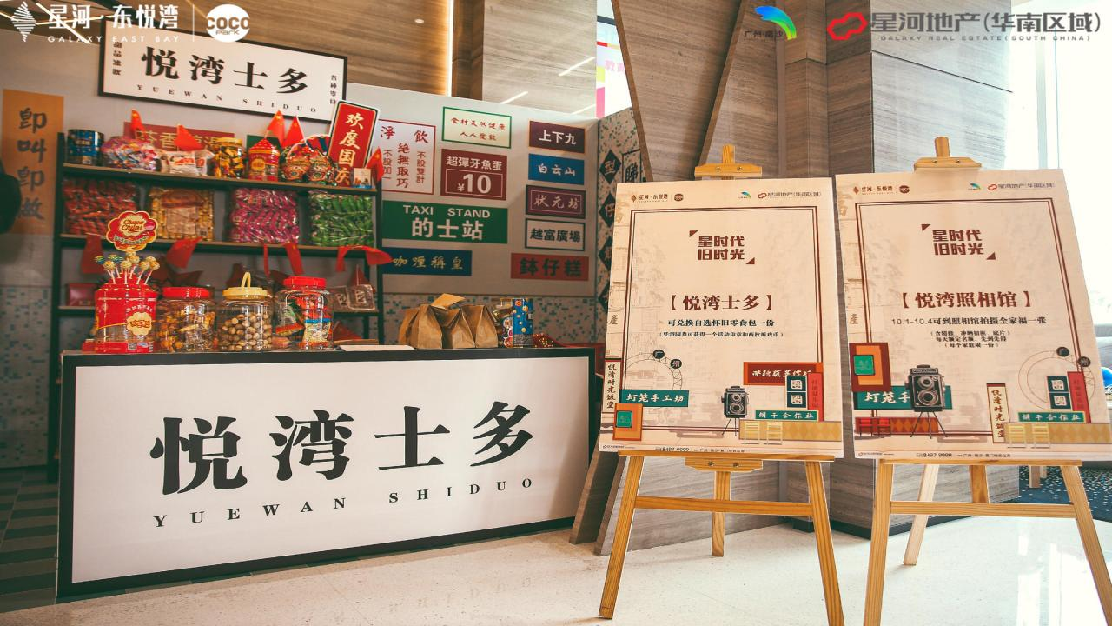
氛围包装

Slide 14
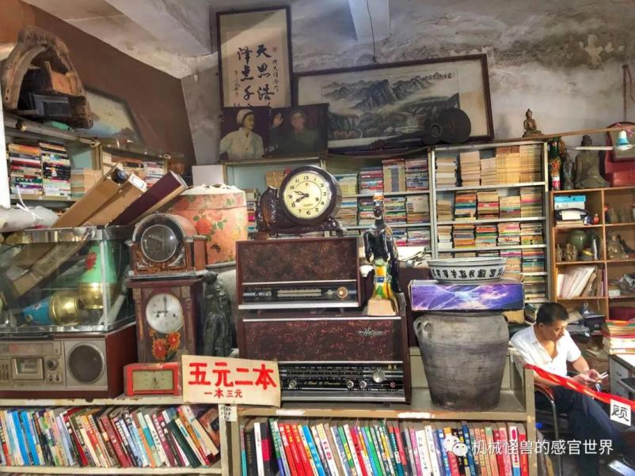
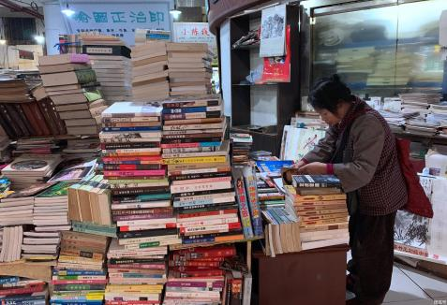

氛围包装·旧物市集
跳蚤市场售卖旧物，有纪念品、小电器、首饰衣物、旧书等等，还有小朋友玩过的玩具，价格都非常便宜，从几块到几十块不等
在售楼处内搭建《无人看守换物区》，无人看守换物区可以闲置物品交换为亮点，大家可以随意带来一份自己的服务好物放在这里，然后挑选一个自己需要的东西带走，感受以物换物带来的乐趣！

Slide 15
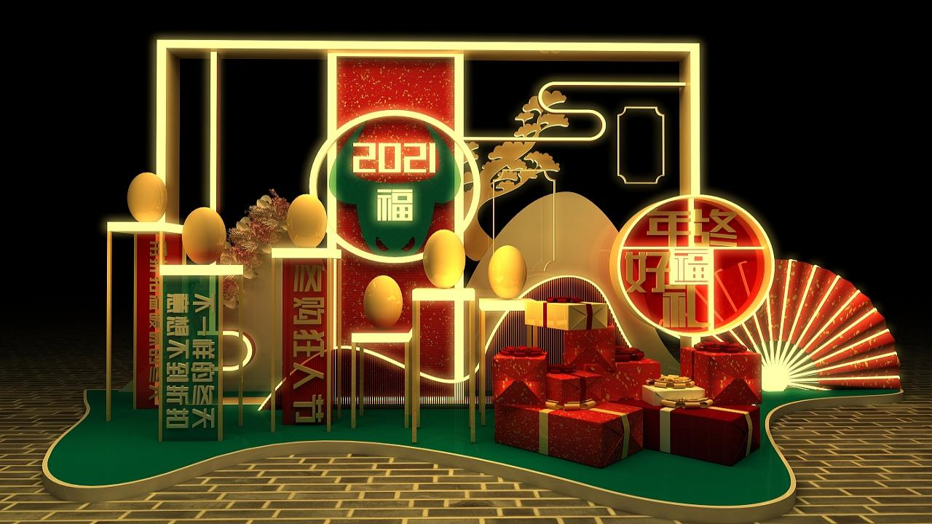
氛围包装·礼品堆头示意图
备注：最终呈现效果按照怀旧复古风格统一设计

Slide 16
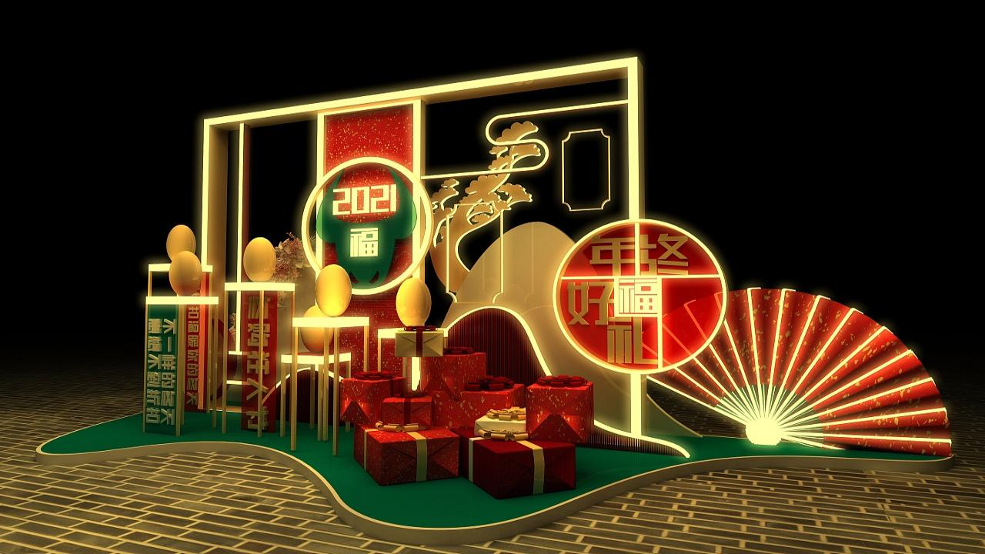
氛围包装

Slide 17
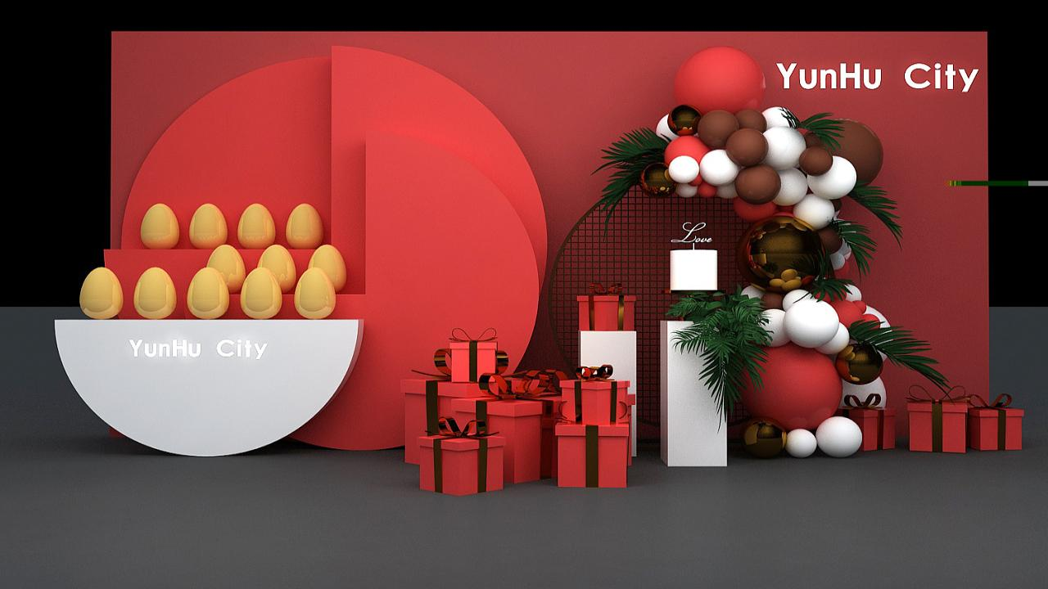
氛围包装·礼品堆头（备选）
备注：最终呈现效果按照怀旧复古风格统一设计

Slide 18
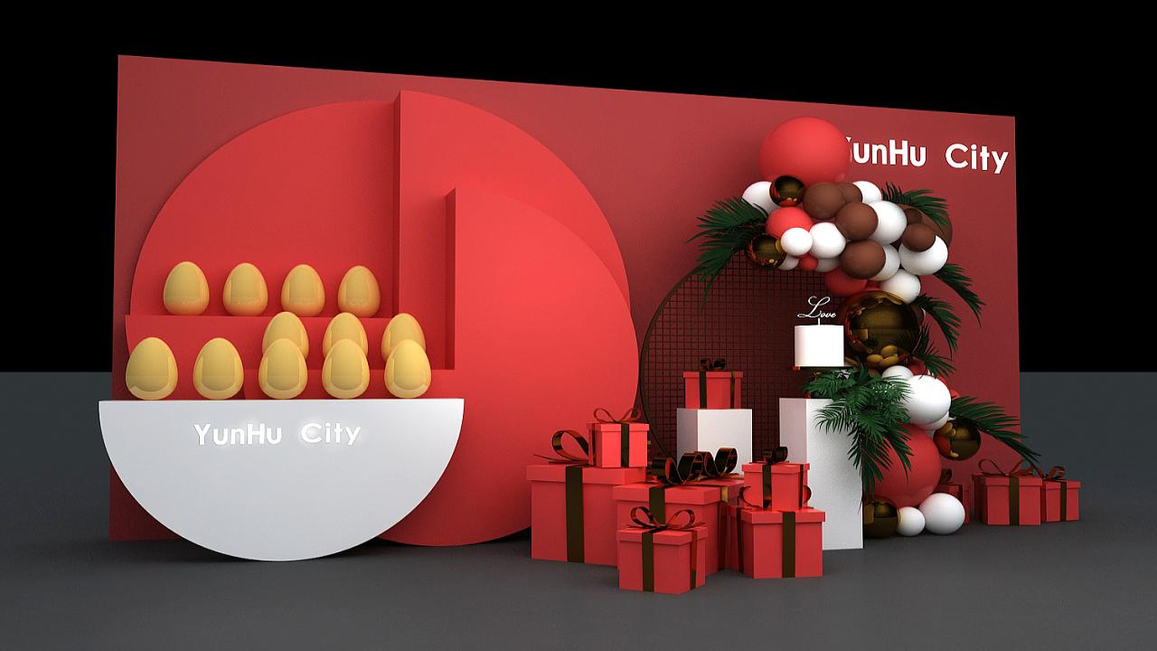
氛围包装

Slide 19
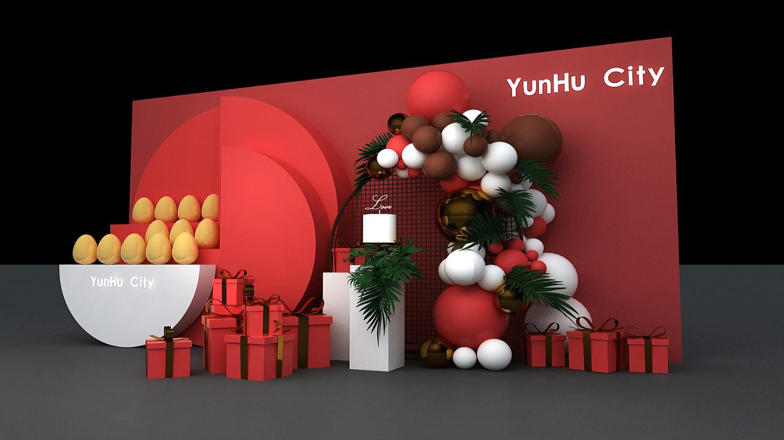
氛围包装

Slide 20
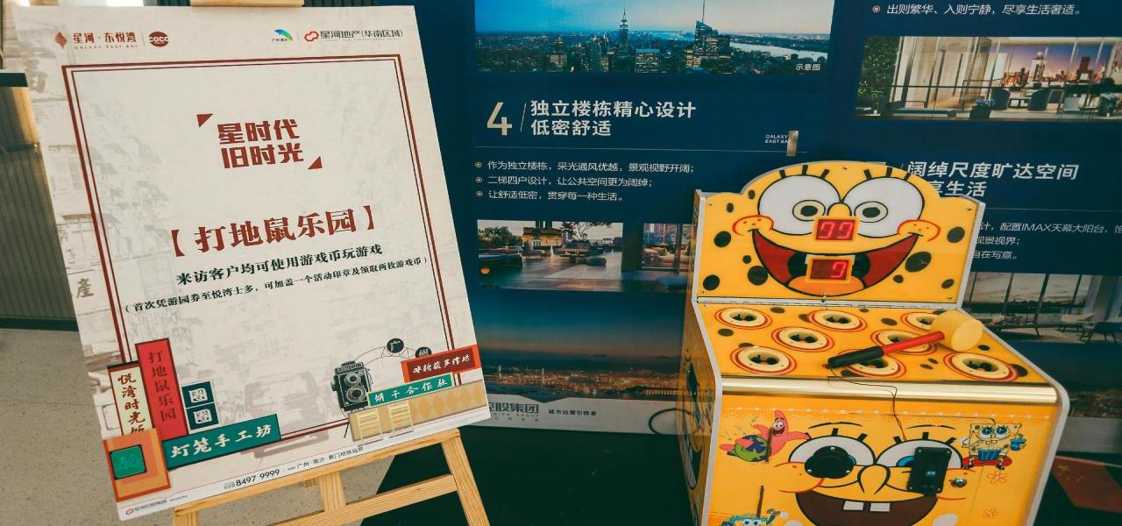
氛围包装·打地鼠互动装置
营销中心内放置打地鼠互动装置，现场嘉宾可参与互动

Slide 21
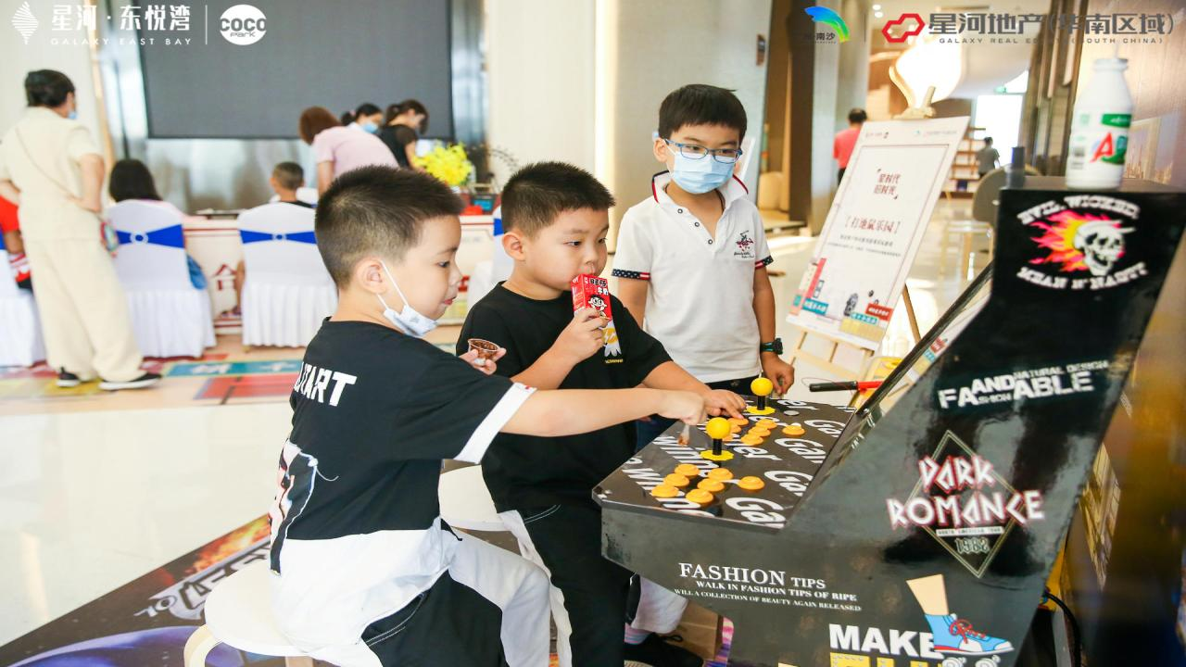
氛围包装·小霸王游戏机
营销中心内放置小霸王游戏机互动装置，现场嘉宾可参与互动

Slide 22
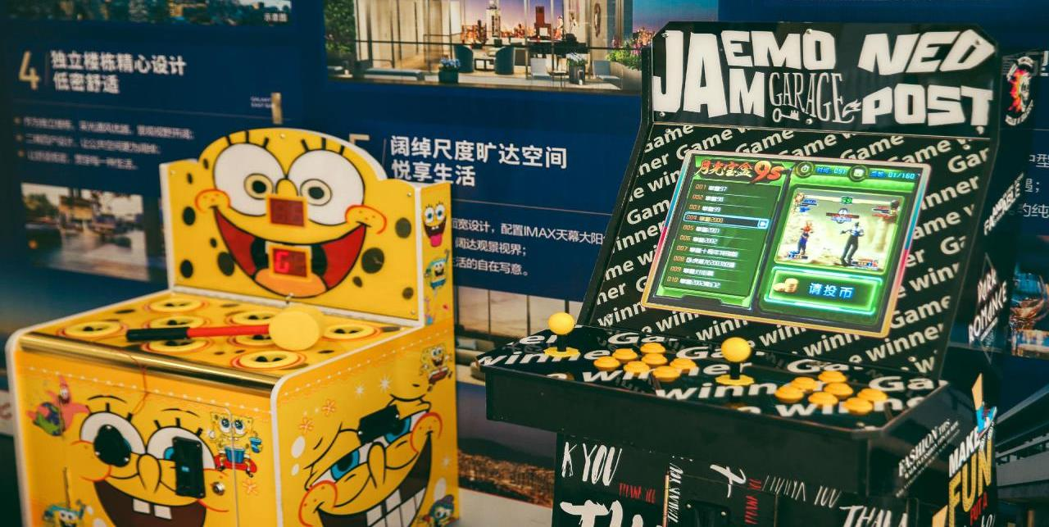
氛围包装·小霸王游戏机

Slide 23
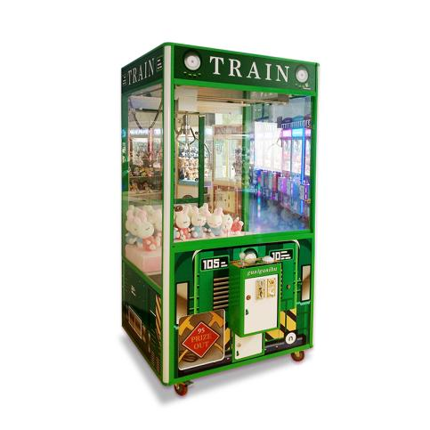
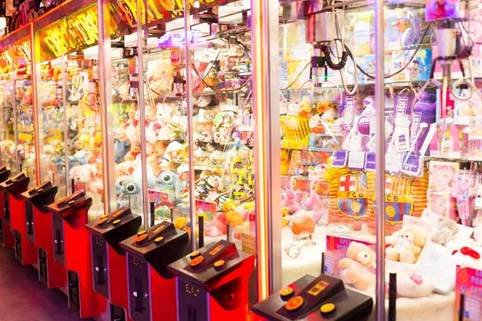
氛围包装·娃娃机
营销中心内放置娃娃机，娃娃机内放置毛绒玩具，可凭借参与券进行体验，所获玩偶归个人所得

Slide 24
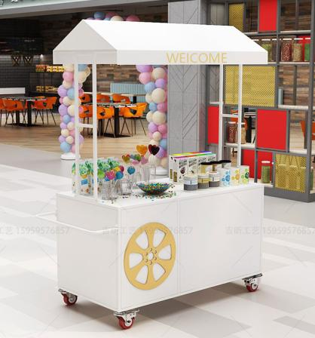
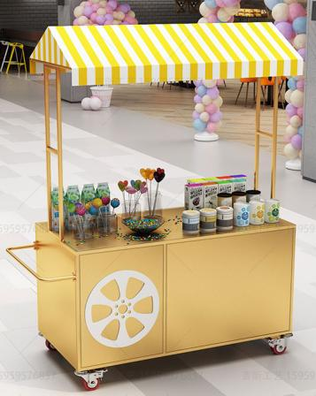
氛围包装·经纪人补给站

Slide 25
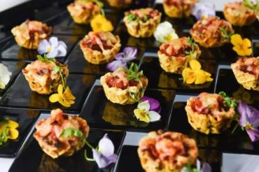
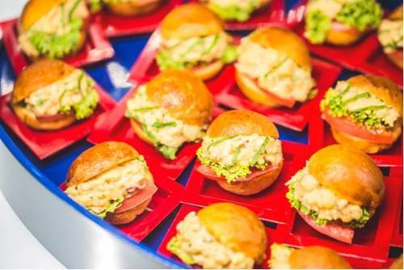
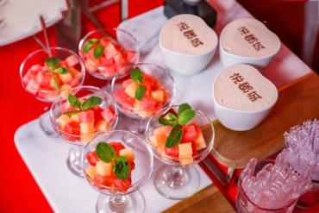
精美茶歇
每天活动中午期间准备精美茶歇软饮等供嘉宾品鉴体验。

Slide 26
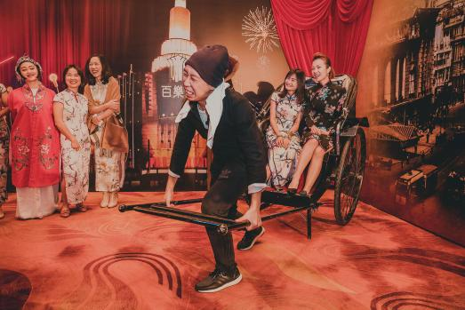
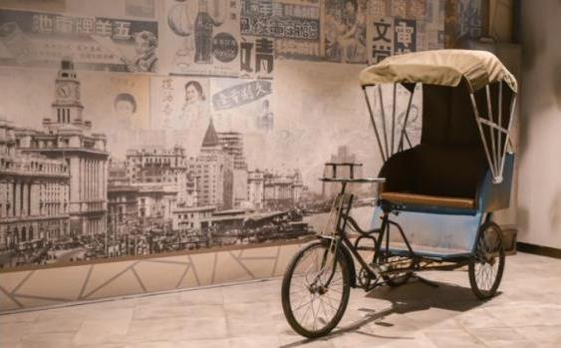
黄包车体验
营销中心前广场安排一名黄包车夫，现场嘉宾可现场体验黄包车一次

Slide 27
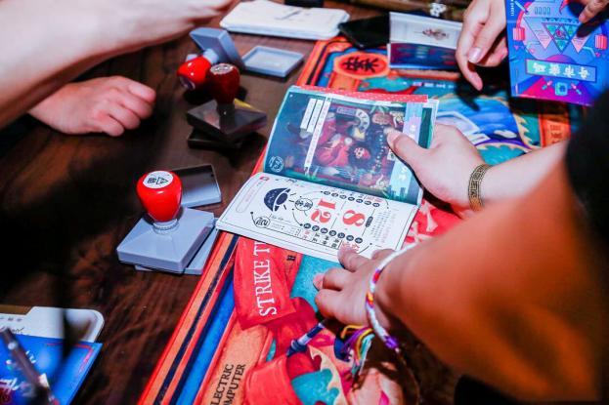
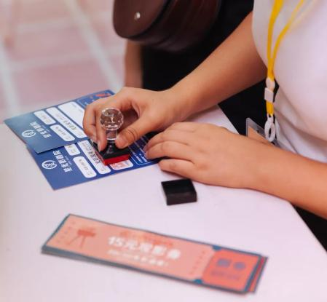
活动参与券
所有参与活动嘉宾凭借转发活动现场照片至朋友圈到置业顾问处兑换活动参与券，现场所有体验项目需要凭借参与券盖章后体验。

Slide 28
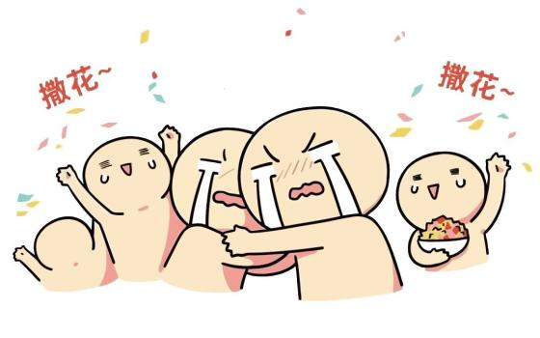

拍照打卡转发朋友圈还能参与整点互动
幸运大抽奖
活动现场设置整点互动环节，参与嘉宾可通过以物换物形式兑换抽奖券或现场打卡拍照转发朋友圈形式参与整点互动，互动形式为抽奖形式，中奖率为百分之百，奖品数量有限，遵循先到先到原则

Slide 29
Part 04
活动内容
BUSINESS

Slide 30




活动前期宣传·海报宣传
活动开始前三天释放线上海报进行前期宣传

Slide 31
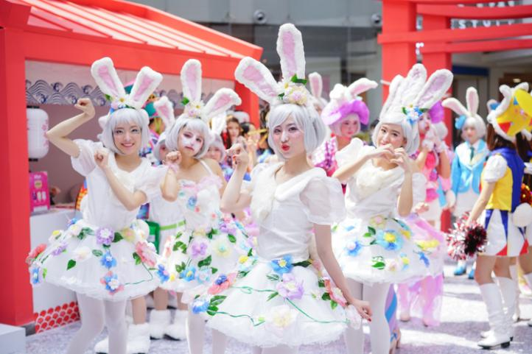
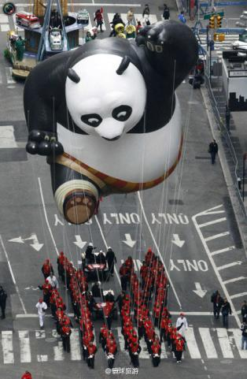
活动前期宣传·快闪表演
活动开始前邀请舞者并配合气模道具进行快闪表演，并拍摄视频进行剪辑用作线上释放。

Slide 32
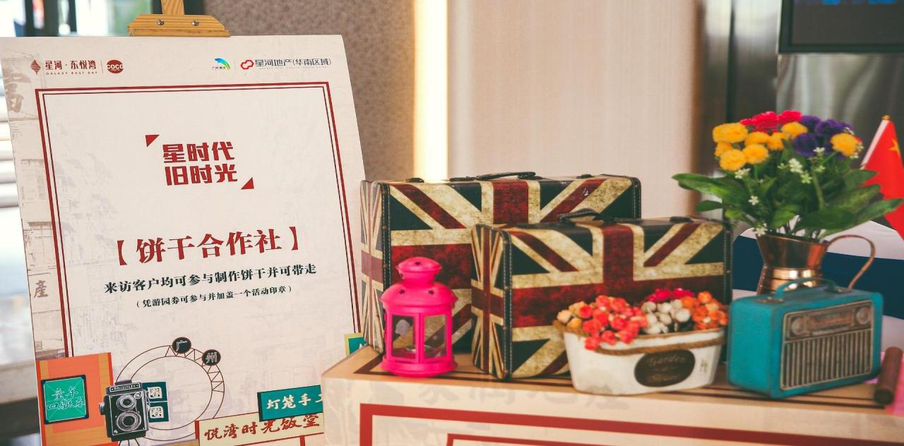
活动内容·饼干合作社

Slide 33
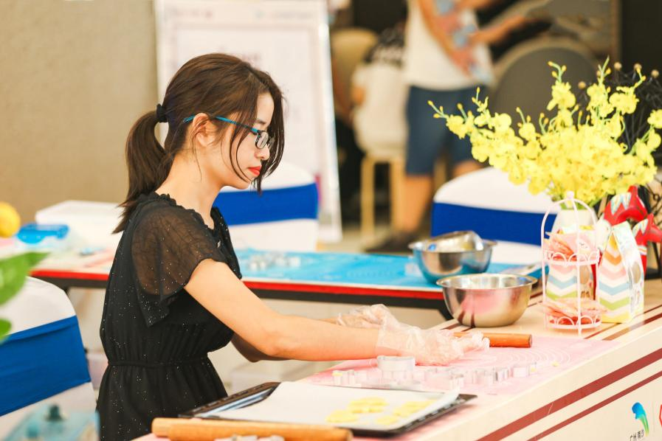
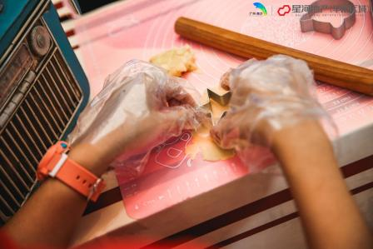
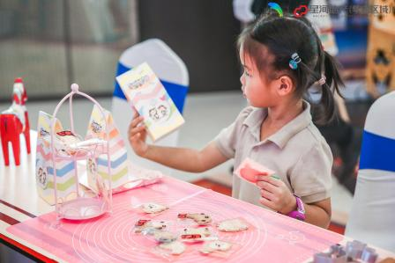
活动内容·饼干合作社
活动现场安排专业烘焙老师一名，现场教学并与大小嘉宾们互动，现场制作曲奇饼干，并可打包成品

Slide 34
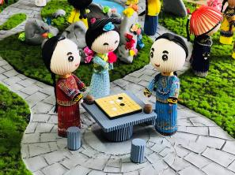
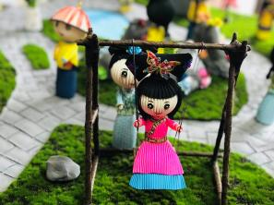
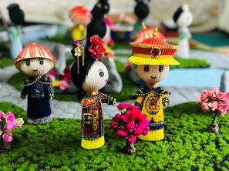
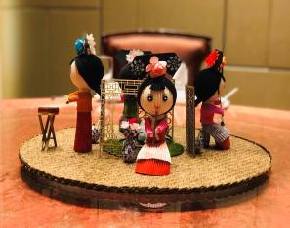
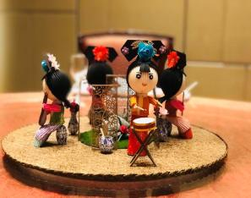
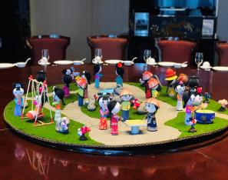
活动内容·李氏掐纸
李雪—非物质文化遗产李氏掐纸第四代传承人 作者在原有手艺的基础上,不断研究创新,给这项传统的手艺注入了新的灵魂

Slide 35
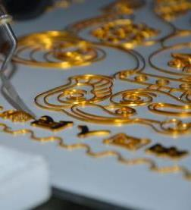

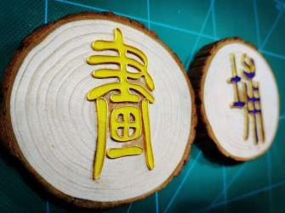
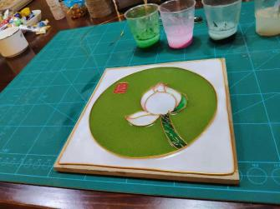
活动内容·掐丝珐琅
掐丝珐琅—中国传统工艺品，掐丝珐琅工艺在中国已经有600多年历史，掐丝珐琅DIY是将传统的绘画工艺与掐丝珐琅工艺完美结合，现场专业掐丝绘画大师亲自教学制作，让到场的每一位来宾都感受到悠久的文化技艺，对于生活环境的“工匠精神”就好比这一幅幅精致的画作，让来宾体会品牌的“匠心“文化。

Slide 36



活动内容·彩绘油画
约绘美好时光，悦见艺术优雅，活动现场体验亲子彩绘油画，绘出美好时光

Slide 37


活动内容·绕线画

Slide 38


活动内容·捏面人
别开生面，匠心相传，捏搓揉掀，点切刻划，娴熟技艺间，风采尽染
活动现场安排非遗民俗大师一名现场捏面人，感受非遗传统文化

Slide 39


活动内容·画糖画
以糖为墨，绘忆童年，邀请传统民间手工艺人现场画糖画，回忆童年的味道

Slide 40

Life isn't about waiting for the storm to pass. it's about learning to dance Life isn't it's about learning to dance in the rain.
2021
时光奇遇
THANK YOU

